Slide 1
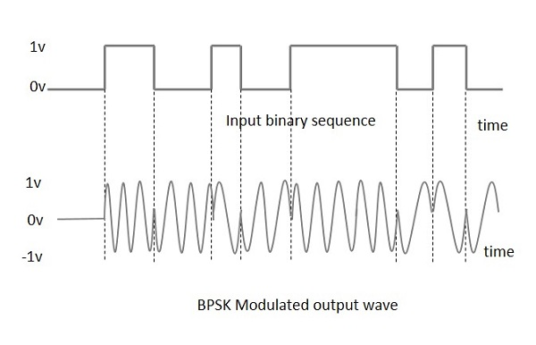
Modulacja PSK
Bartosz matysiak
Mateusz marciniec
Michał maziec

Slide 2

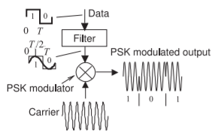
Kilka słów wstępu
PSK (ang. Phase-Shift Keying) to inaczej kluczowanie fazy, czyli rodzaj modulacji cyfrowej, w której reprezentacja danych odbywa się poprzez dyskretne zmiany fazy fali nośnej.

Slide 3
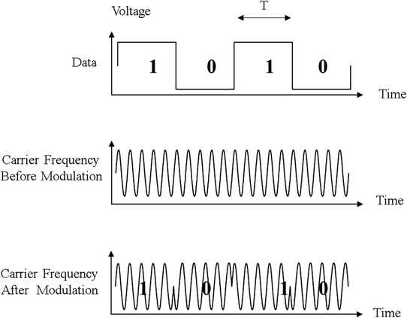
Podstawowe definicje
Modulacja - samorzutna lub celowa zmiana parametrów sygnału.
Fala nośna - fala elektromagnetyczna o stałej częstotliwości, wytwarzana przez nadajnik fal elektromagnetycznych. Podlega ona modulacji w celu przesłania sygnału informacyjnego, natomiast sama nie zawiera informacji.

Slide 4
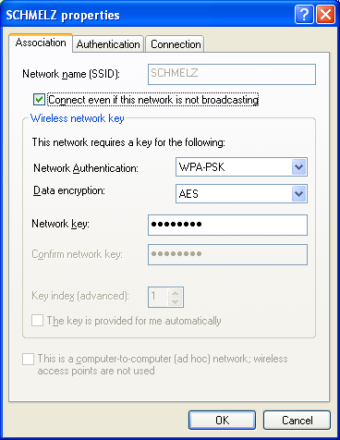
Zastosowania
PSK jest powszechnie używane w technologiach opierających się na komunikacji za pośrednictwem: wireless LAN, RFID oraz Bluetooth.

Slide 5
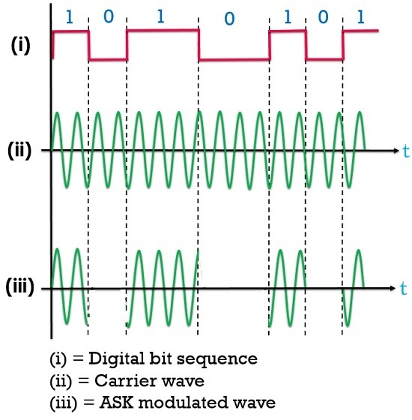
Trzy główne klasy modulacji
Kluczowanie amplitudy (ASK) – Fala nośna, w zależności od zmiennego ciągu bitów, zwiększa lub zmniejsza swoją amplitudę, co jest charakteryzowane przez logiczne ‘0’ oraz ‘1’ (odpowiednio dla braku nośnej oraz sygnału harmonicznego o określonej amplitudzie). Faza oraz częstotliwość nie podlegają zmianie.
Technika ASK wykorzystywana jest najczęściej w transmisjach światłowodowych z racji jej prostoty działania, lecz jednocześnie jest podatna na silne tłumienia i zakłócenia.

Slide 6
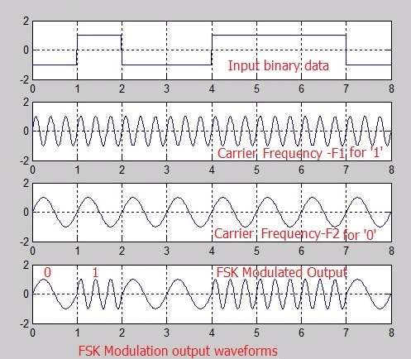
Kluczowanie częstotliwości (FSK) – Reprezentacja danych jest charakteryzowana przez zmianę częstotliwości fali nośnej. Przy zmianach częstotliwości niższa jest reprezentowana przez logiczne ‘0’, a wyższa przez logiczne ‘1’.
Technika FSK jest najczęściej wykorzystywana w systemach zbliżeniowych (np. otwieranie samochodów lub kontrolowanie stanu ciśnienia w oponach).

Slide 7
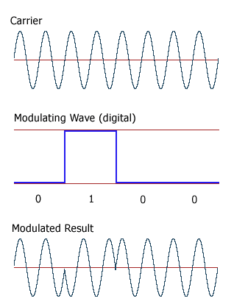
Kluczowanie fazy (PSK) - Wykorzystywana jest zmiana fazy sygnału. Istnieją dwie podstawowe metody modyfikowania jej w ten sposób:
Poprzez kodowanie danych wprost za pomocą fazy, w tym przypadku demodulator musi mieć dostęp do sygnału odniesienia.
Poprzez kodowanie danych za pomocą zmian fazy, czyli metodą różnicową; wtedy niepotrzebny jest sygnał odniesienia.

Slide 8
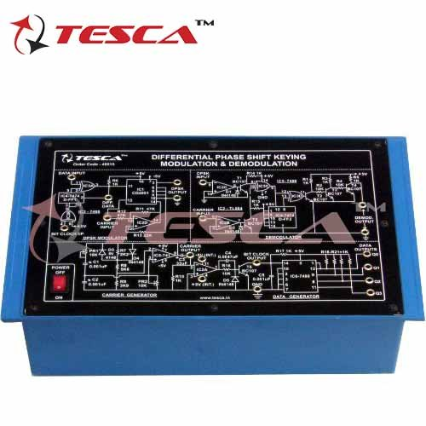
Zalety modulacji PSK
PSK pozwala na transmisję danych w komunikacji radiowej w znacznie wydajniejszy sposób niż przy użyciu FSK (kluczowanie fazy)
Jest znacznie mniej podatna na błędy w zestawieniu z ASK (kluczowanie amplitudy)
Za pomocą techniki PSK jesteśmy w stanie uzyskać zadowalająco wysoką częstotliwość przesyłanych danych (ta metoda jest bardzo efektywna)
W porównaniu do innych wymienionych technik PSK jest metodą wydajną/oszczędną energetycznie (power-efficient)

Slide 9
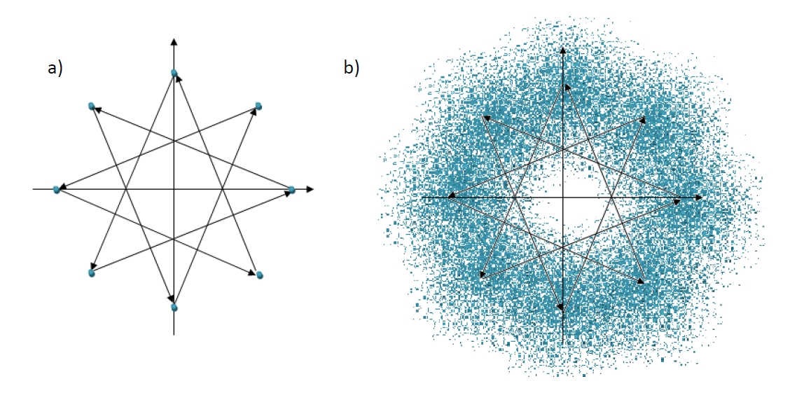
Wady modulacji PSK
Bardzo małe pasmo przepustowe w porównaniu z techniką ASK
PSK używa niekoherentnych sygnałów odniesienia (reference signal)
Aby odkodować informację binarną przesłaną przez PSK musimy użyć bardzo złożonych algorytmów (dla zadowalających rezultatów)
Implementacja PSK jest bardzo wrażliwa na różnice w fazie
Czasami PSK może wygenerować błędną modulację

Slide 10
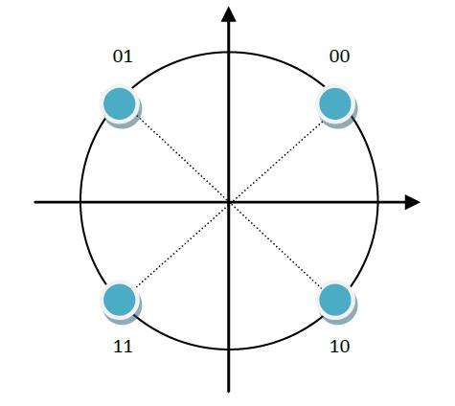
Alternatywne metody kluczowania fazowego
PSK - Phase Shift Keying
BPSK - Binary Phase Shift Keying (użycie dwóch wartości przesuniętych względem siebie o 180°)
QPSK - Quadrature Phase Shift Keying (cztery wartości z przesunięciem 90°)
O-QPSK - Offset Quadrature Phase Shift Keying (indentyczna względem QPSK, lecz wejściowy ciąg bitów jest przesunięty o okres T/2[s] względem bitów w kanale synfazowym)
8 PSK - 8 Point Phase Shift Keying
16 PSK - 16 Point Phase Shift Keying

Slide 11
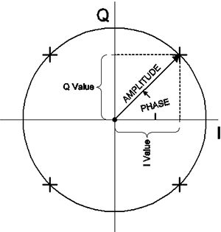
Diagram Konstelacji
Podczas implementacji modulacji PSK przyda nam się Diagram Konstelacji. Jest on reprezentacją zmodulowanego sygnału i przedstawia go jako wykres na płaszczyźnie zespolonej. Wymiary diagramu mogą być wykorzystane do rozpoznawania typów interferencji/zakłóceń sygnału.

Slide 12
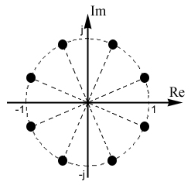
Jeśli sygnał jest reprezentowany przez liczbę zespoloną, może być zaznaczony na płaszczyźnie zespolonej. Oś rzeczywista jest często nazywana osią in-phase (w fazie), zaś oś urojona osią kwadraturową. Punkty odpowiadające wszystkim sygnałom danej modulacji tworzą diagram konstelacji i są nazywane punktami konstelacyjnymi.
Pozdrowienia dla Matiego

Slide 13
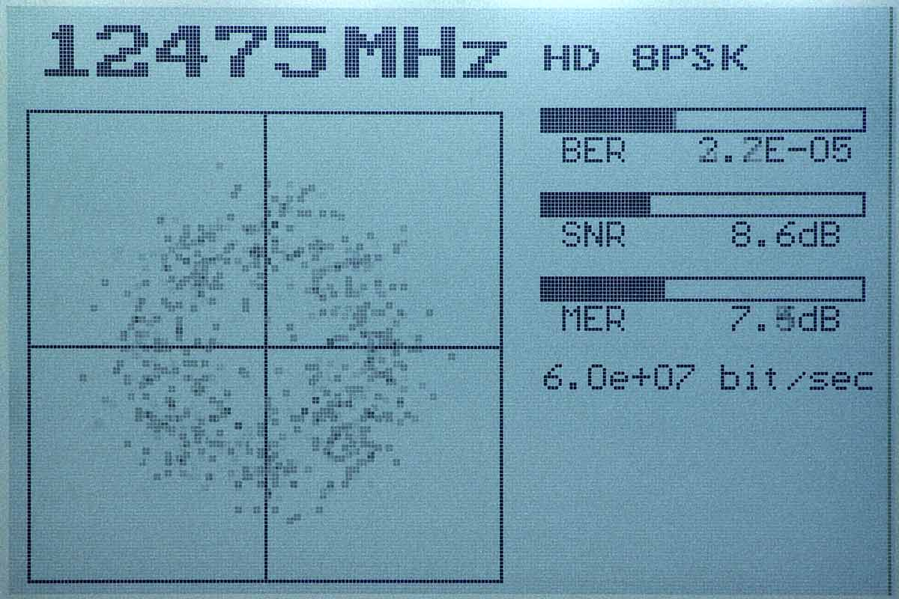
Po odebraniu sygnału, demodulator sprawdza otrzymany symbol i przyporządkowuje go do punktu konstelacyjnego, który jest mu najbliższy względem odległości euklidesowej. Tutaj można zauważyć wpływ zakłóceń – mogą one spowodować przyporządkowanie symbolu do nieodpowiedniego punktu.
Bartosz proszę nie bij mnie

Slide 14
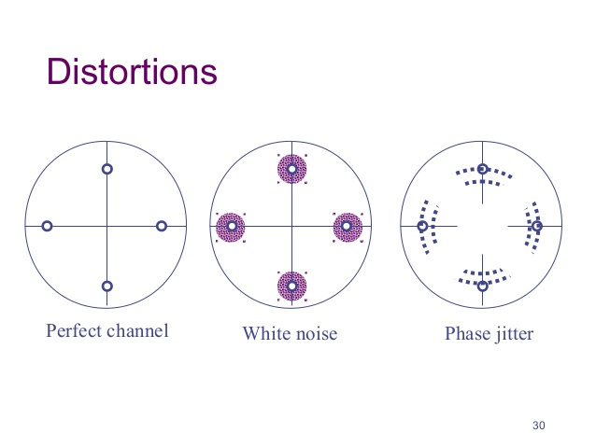
Na potrzeby analizy jakości sygnałów niektóre rodzaje zakłóceń można przedstawić na diagramie konstelacji:
Szum biały jest obrazowany jako rozmycie punktów konstelacji,
Kompresja amplitudy jest obrazowana przez zbliżenie narożnych punktów do środka
Szum fazowy jest obrazowany jako rozciągnięcie punktów po łuku.

Slide 15

Nasza implementacja
W przypadku naszego projektu naszym głównym zadaniem było zaimplementowanie oraz użycie modulacji BPSK oraz QPSK w procesie przesyłania grafiki, która została uprzednio przekonwertowana na ciąg binarny.
Użycie grafiki jako przekazywanej informacji było całkiem intuicyjnym pomysłem, ponieważ łatwo będzie na niej zauważyć ewentualne zmiany naniesione podczas modulacji oraz demodulacji pierwotnych danych (istnienie szumu wygeneruje zakłamania w postaci zmiany pierwotnych kolorów niektórych pikseli).

Slide 16
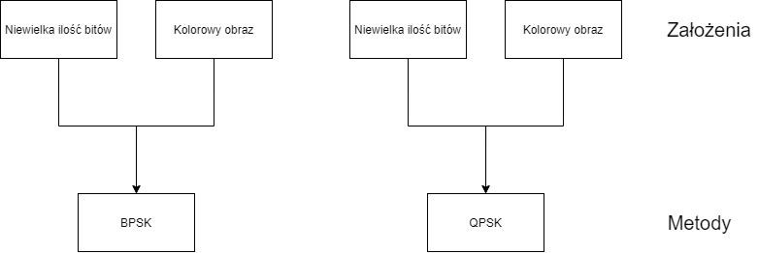

Slide 17
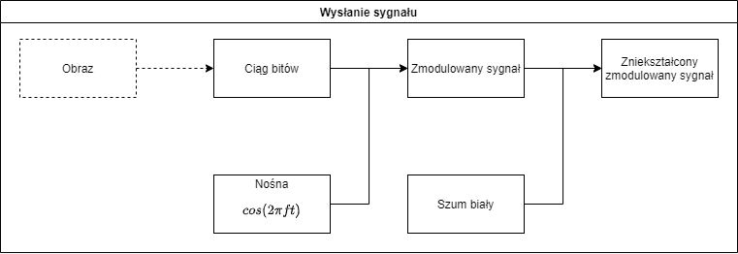

Slide 18
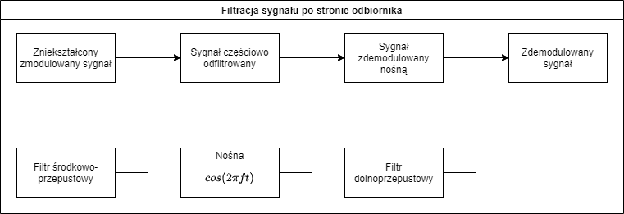

Slide 19
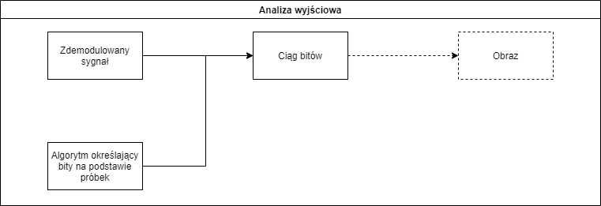

Slide 20
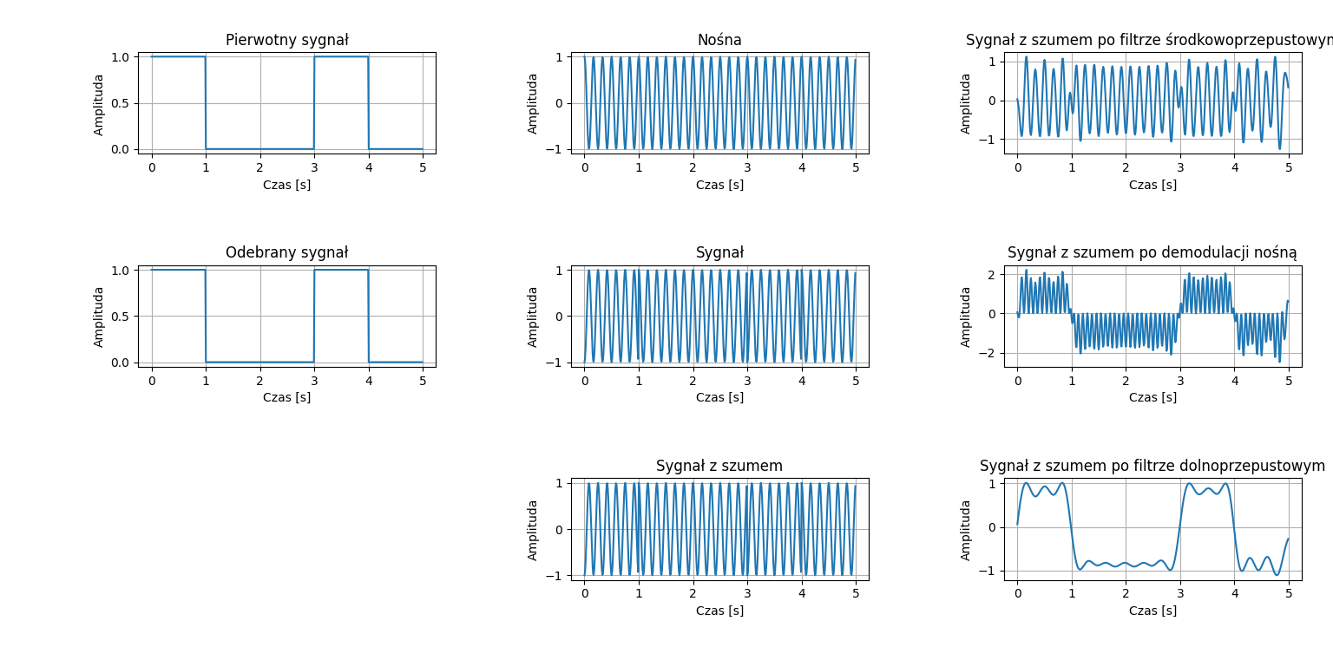
BPSK (Noise 0)

Slide 21
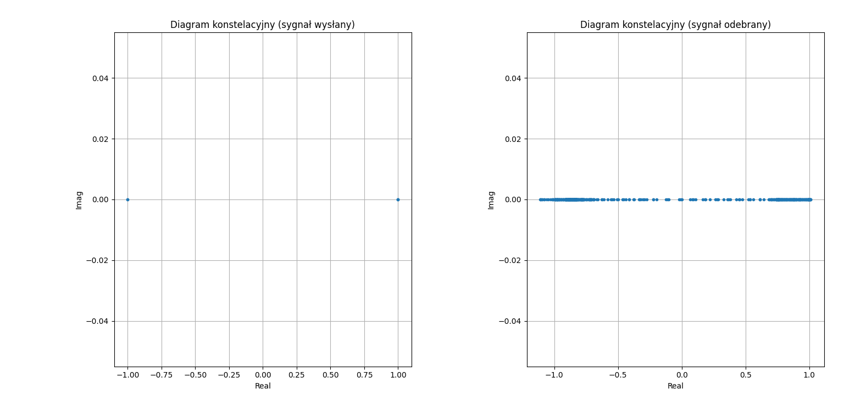

Slide 22
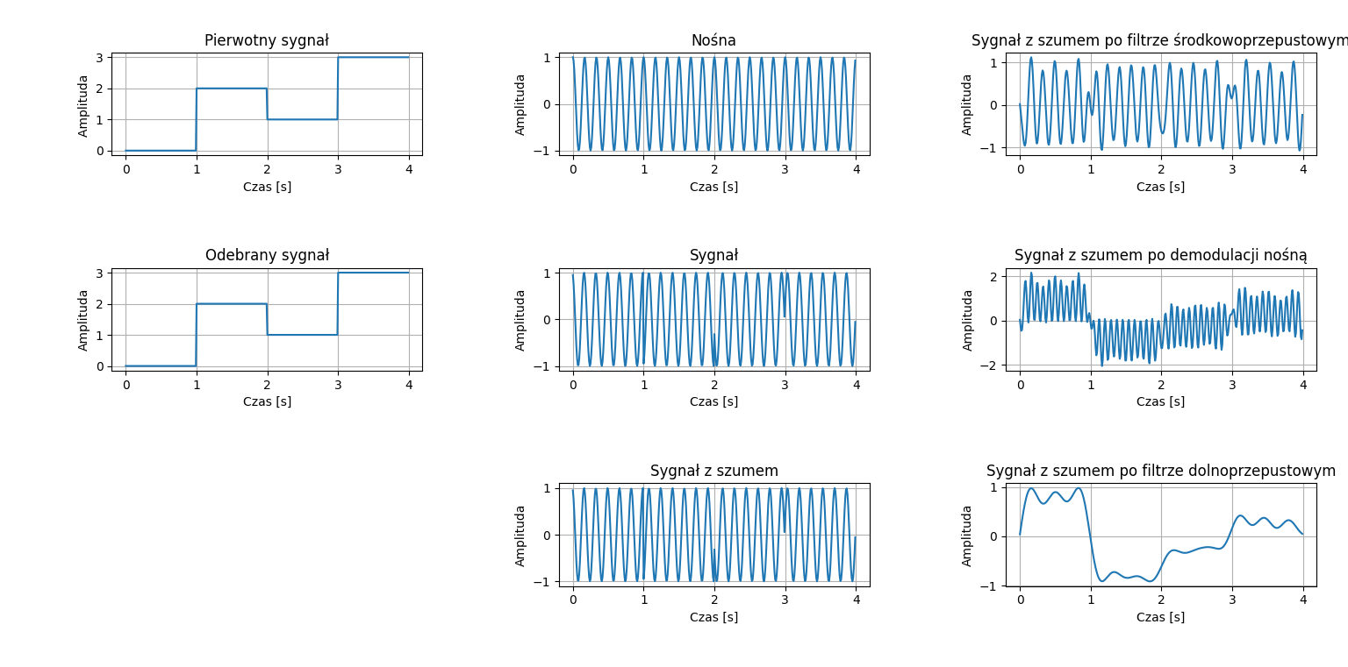
QPSK (Noise 0)

Slide 23
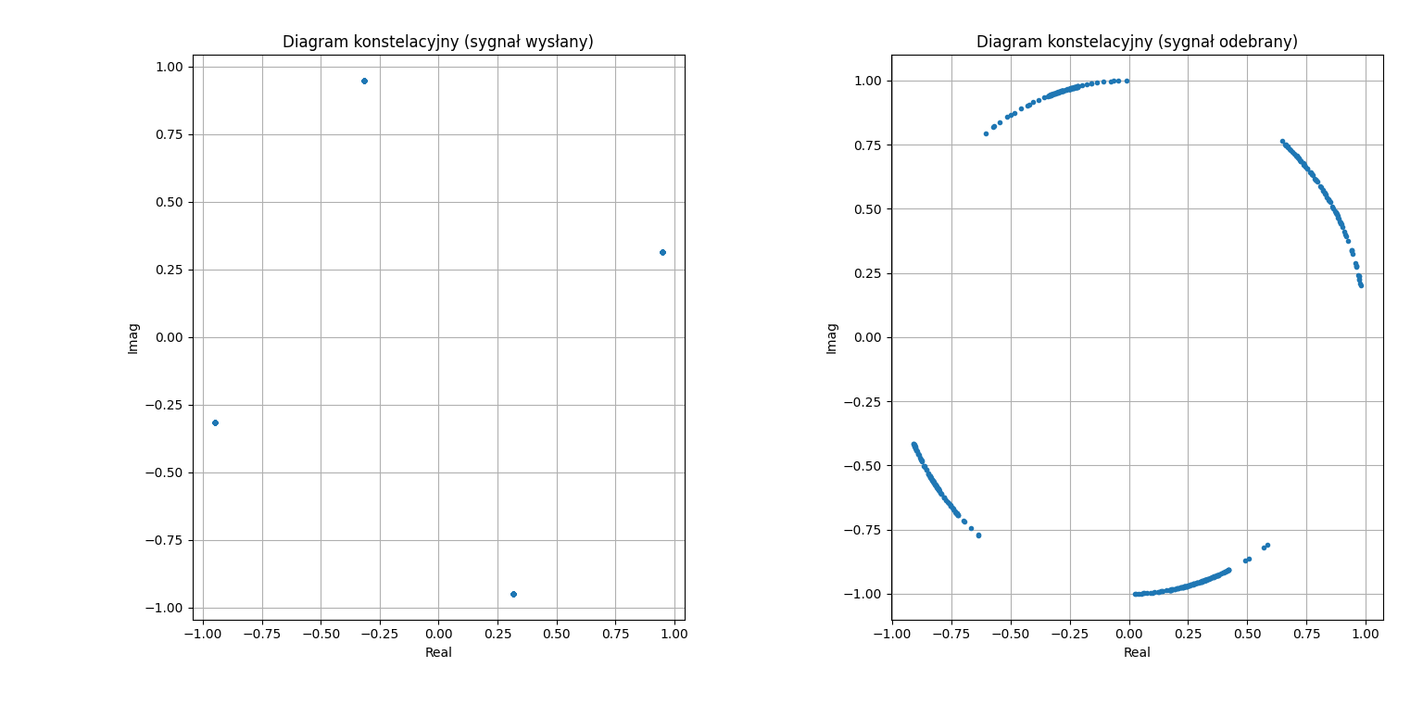

Slide 24
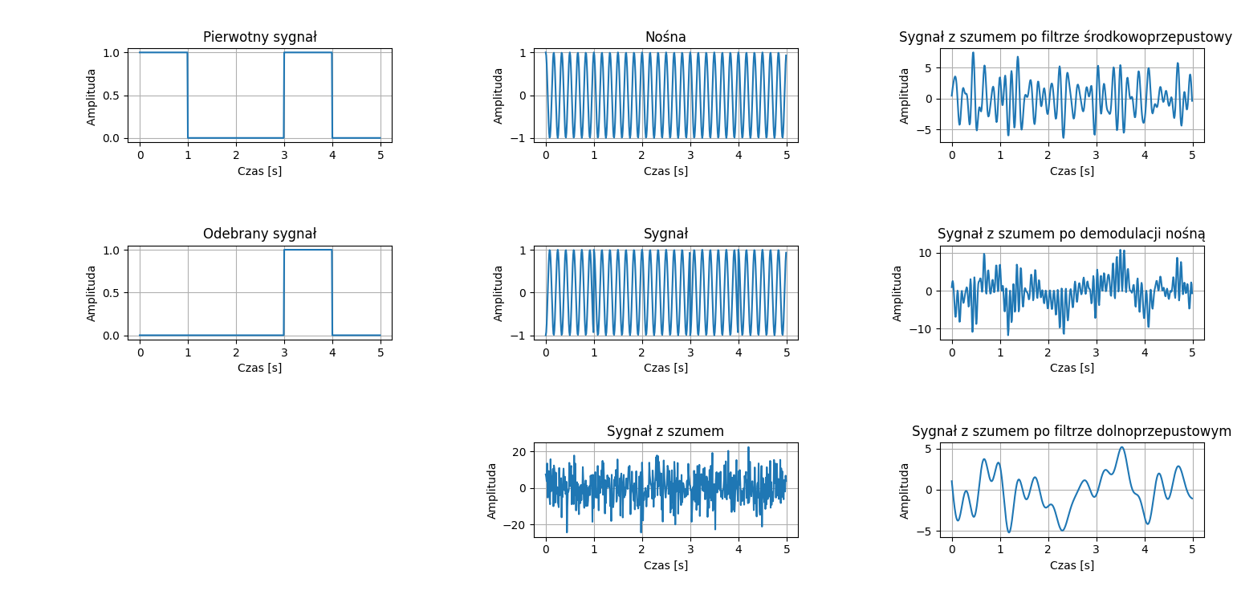
BPSK (Noise 8)

Slide 25
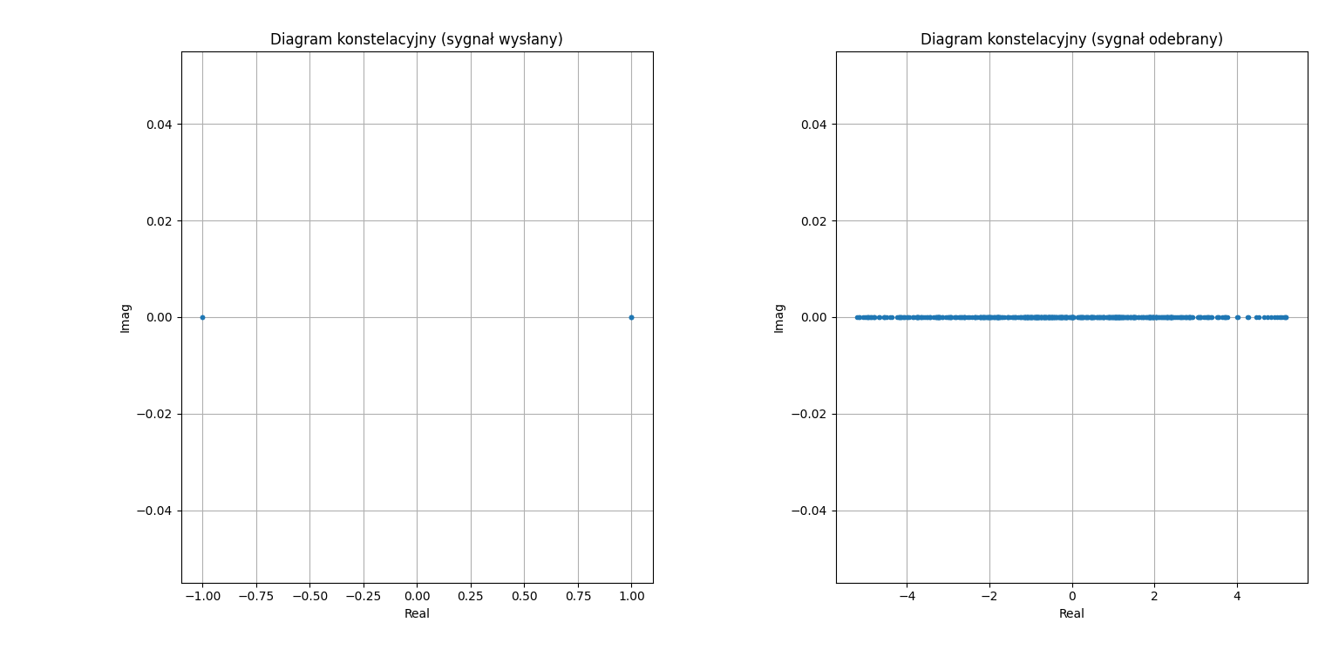

Slide 26
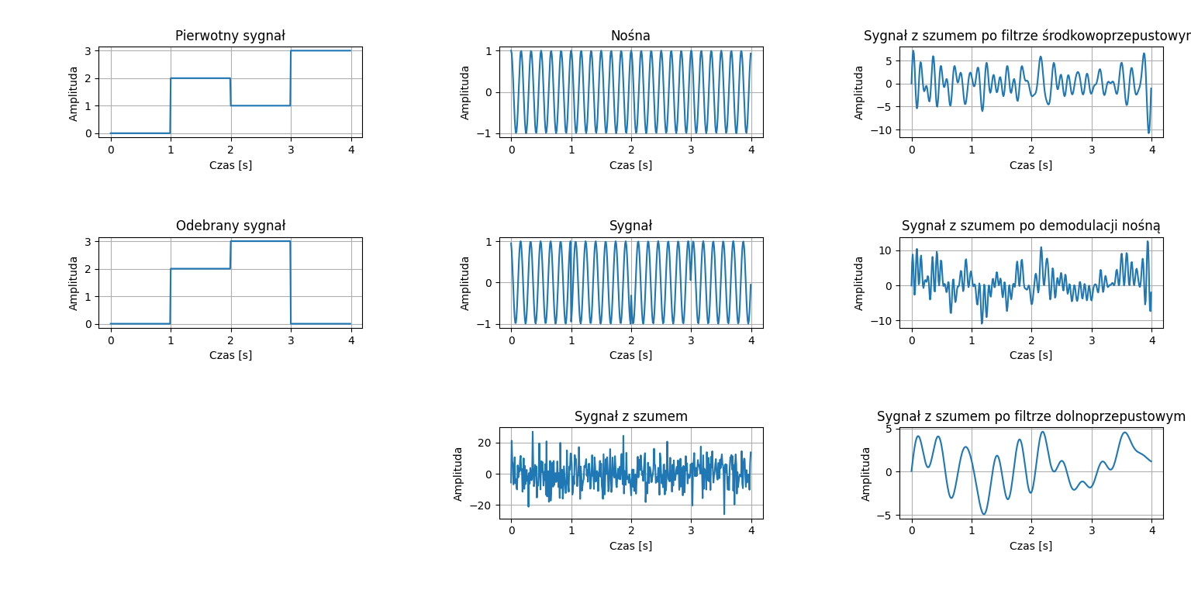
QPSK (Noise 8)

Slide 27
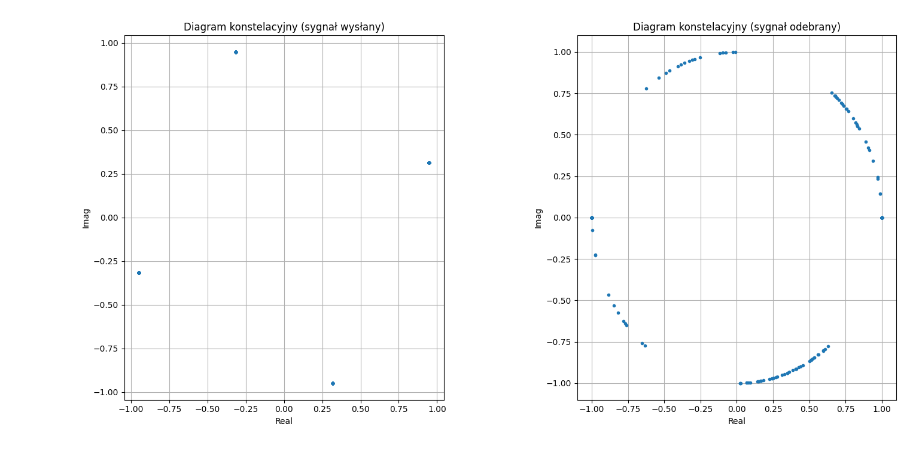

Slide 28

Modulacja Obrazu – BPSK i QPSK (Noise 0)
Przed
Po

Slide 29
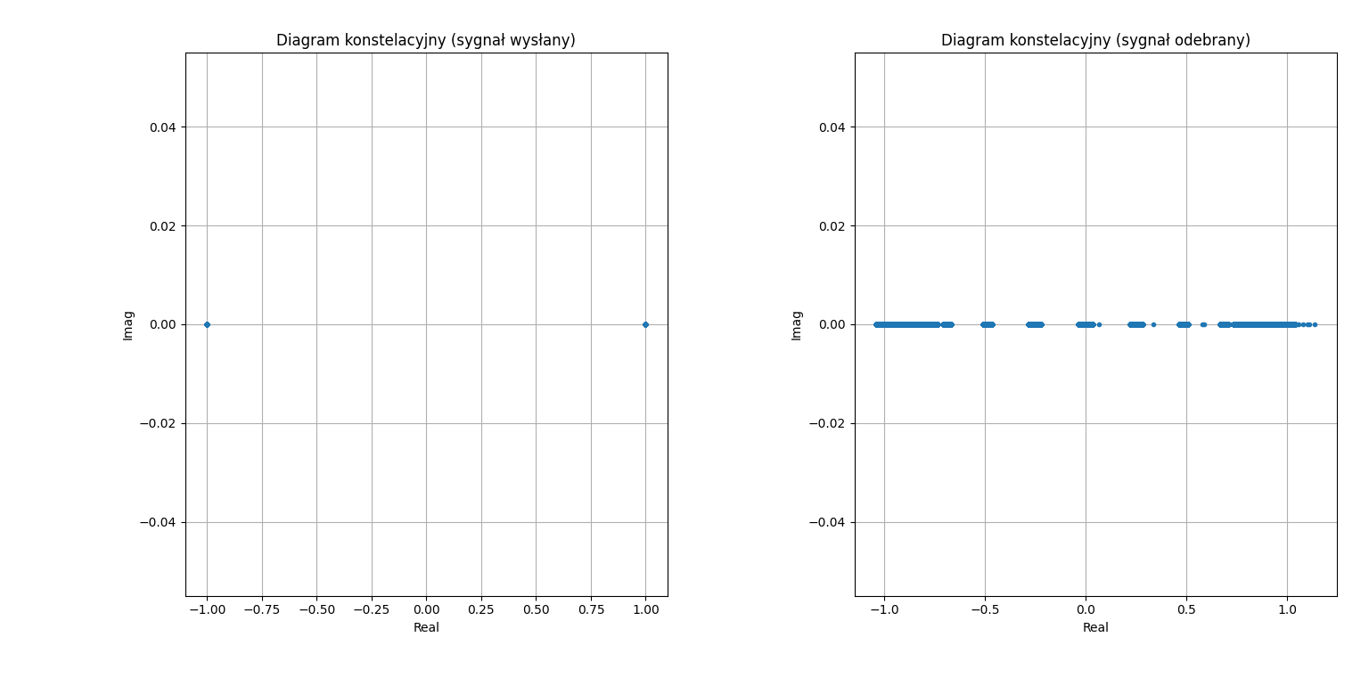

Slide 30
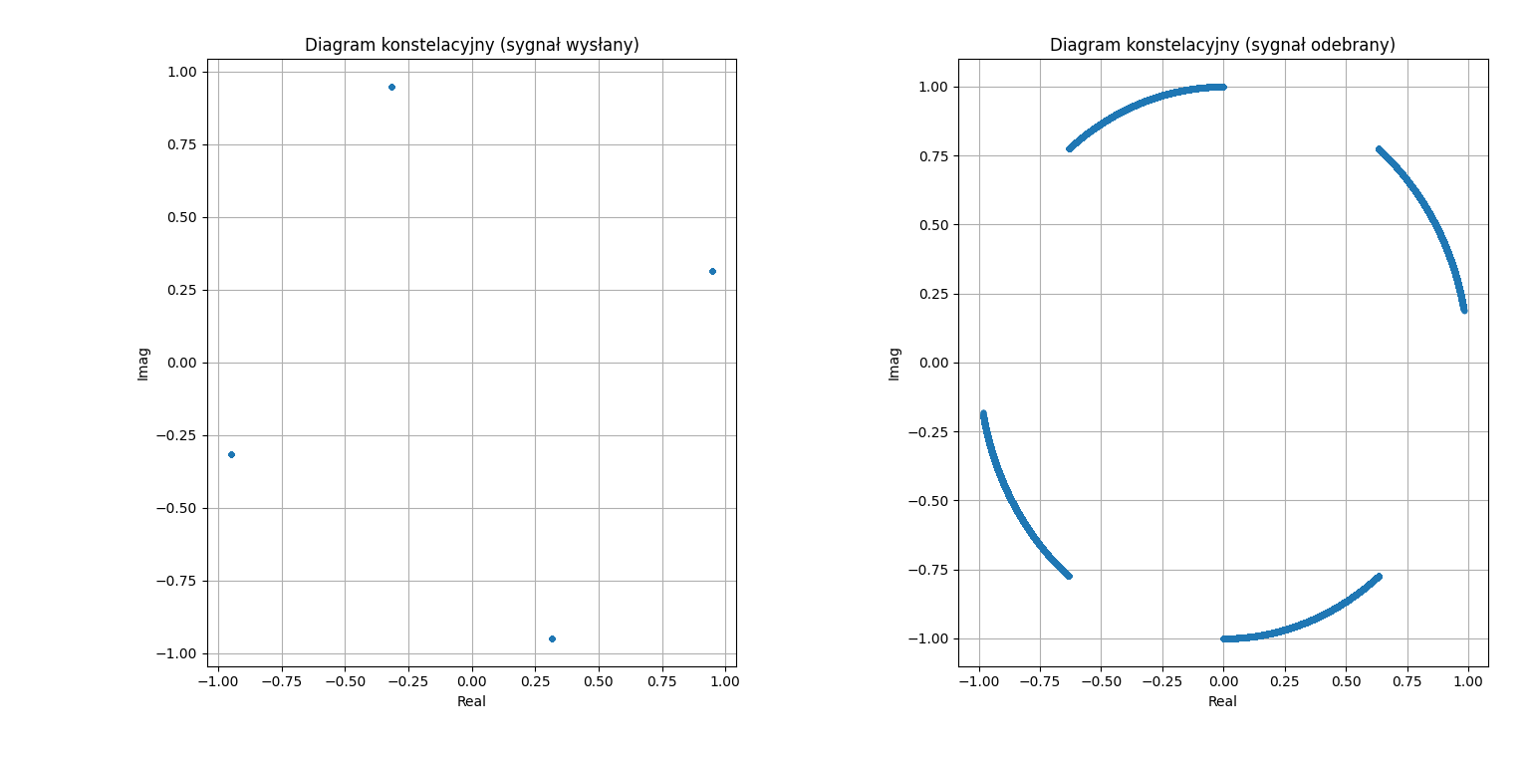

Slide 31

Modulacja Obrazu – BPSK (Noise 2)
Przed
Po

Slide 32
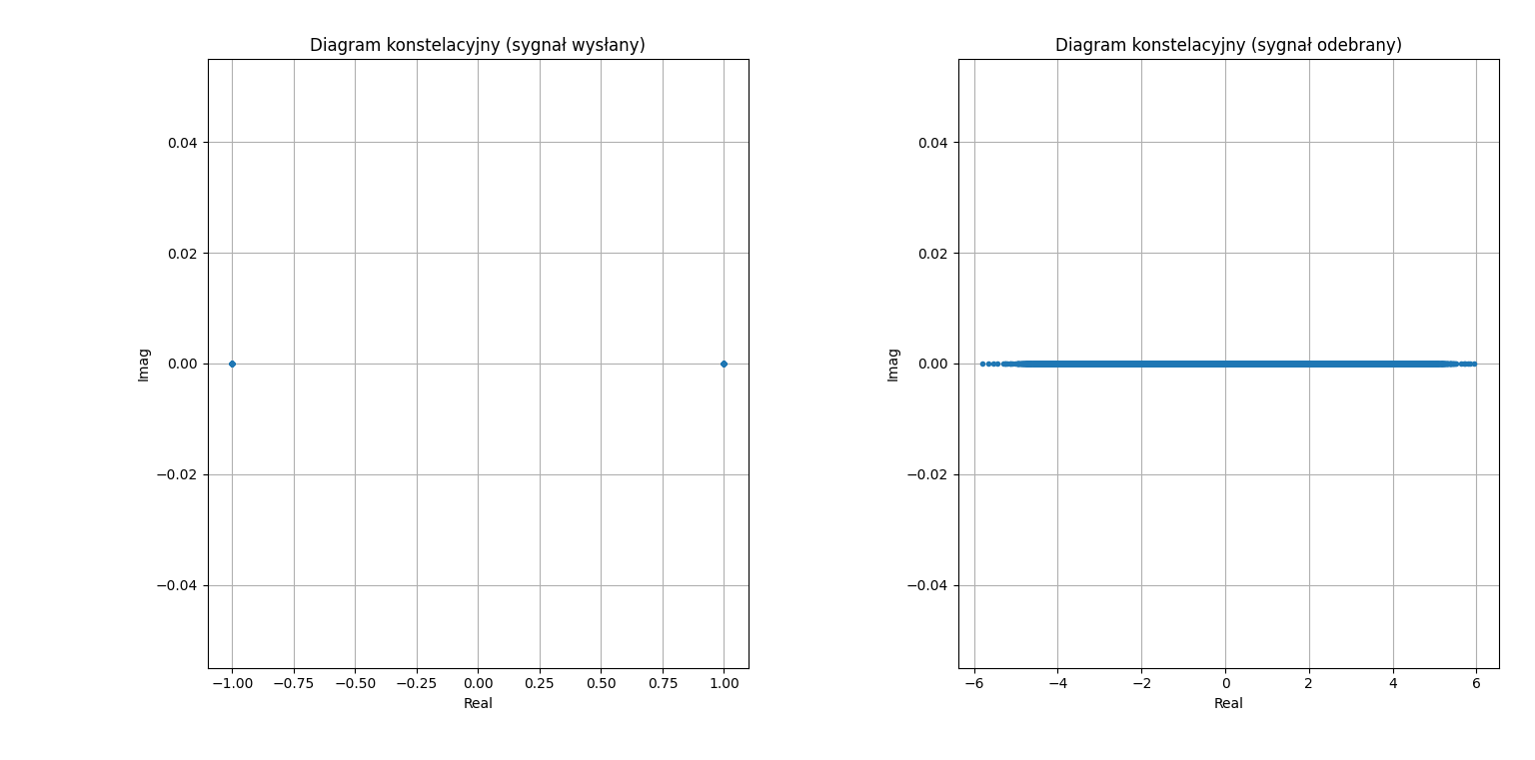

Slide 33

Modulacja Obrazu – QPSK (Noise 2)
Przed
Po

Slide 34
